Slide 1
Загальноукраїнський конкурс «Рушай у віртуальну магістраль нескінченних можливостей твого майбутнього бізнесу!»
Юлія Лашина
Локальний координатор у м.Києві
y.lashyna@gmail.com
068 118 47 49

Slide 2
Мета конкурсу
сприяння розвитку підприємництва та інновацій, розвиток малого та середнього бізнесу в Україні.

Slide 3
Цілі конкурсу:
підвищення знань та навичок про нові технології серед українських студентів - потенційних підприємців
просування нових можливостей фінансування для майбутніх українських підприємців
розвиток людського капіталу та бізнес-навичок в Україні

Slide 4
Конкурс охоплює такі теми:
інновації в цифровій економіці
нові технології у сфері ІКТ
електронний бізнес, електронна комерція, електронні послуги

Slide 5
Організація конкурсу
Реєстрація дедлайн 25 травня, 2014 року
Відбір учасників
Два раунди тренінгів в Києві та Львові
нові технології в сфері ІКТ, електронного бізнесу та інновації в сфері цифрової економіки
Детальна проробка бізнес-плану за допомогою відео/онлайн консультацій з менторами.
Оцінювання
Заключна конференція в Києві, нагородження переможців
Вісім найкращих учасників представлять свої бізнес-плани перед потенційними інвесторами.
три переможці отримають фінансову винагороду у розмірі еквівалентному 1000 доларів США з врахуванням можливих податків

Slide 6
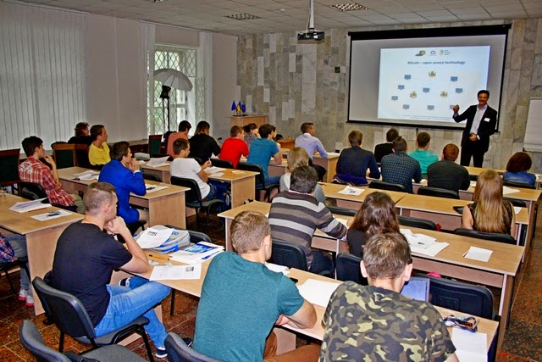
Перший раунд тренінгів
Участь у тренінгу взяли 33 студенти з ВНЗ Києва, Сум, Дніпропетровська, Харкова, Тернополя
Тематика 1-го раунду тренінгів - електронний бізнес, створення стартапів

Slide 7
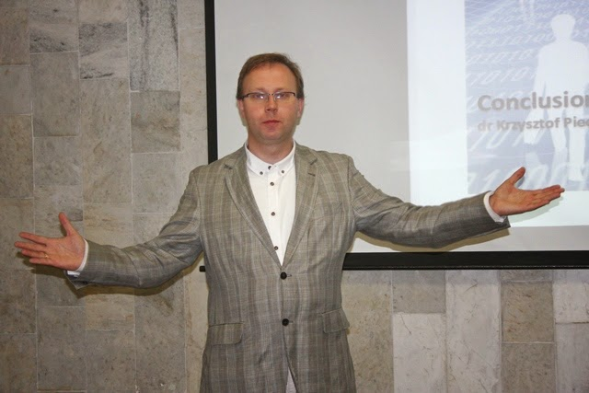
Перший раунд тренінгів - тренери
Кшиштоф Піх - доцент кафедри економічної політики та директор аспірантури за напрямом економічного прогнозування, Варшавська школа економіки

Slide 8
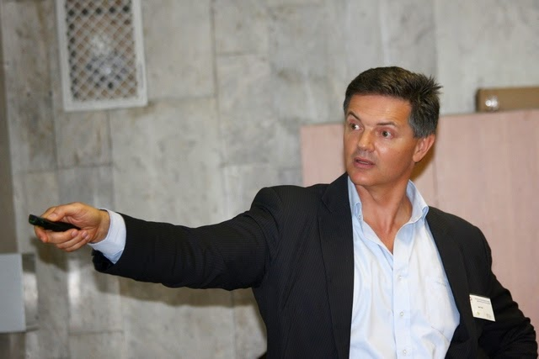
Перший раунд тренінгів - тренери
Ігор Пеер – директор Міжнародного бізнес-інкубатора "Be Next IT" (Ізраїль)

Slide 9
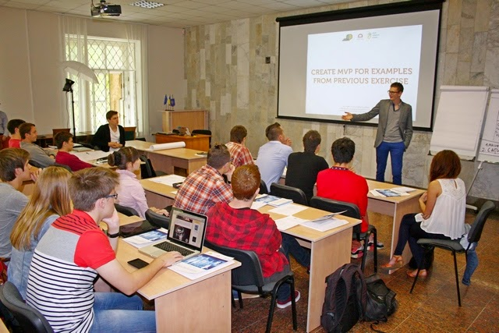
Перший раунд тренінгів - тренери
Даміан Стрелчук – директор інкубатора академічного підприємництва Варшавської політехніки

Slide 10
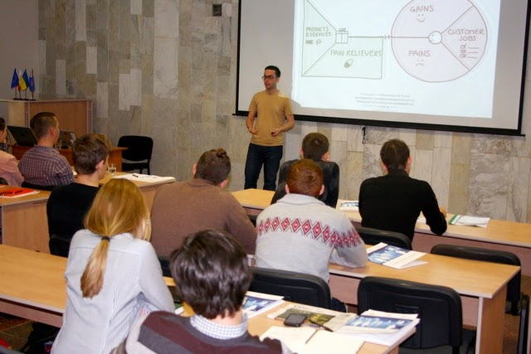
Перший раунд тренінгів - тренери
Микола Ольшанський – генеральний директор MGBK Solutions (стартап)

Slide 11
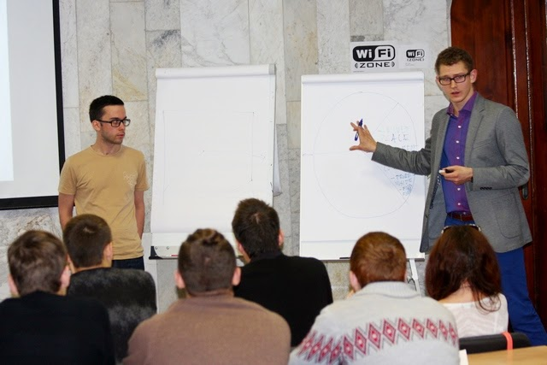
Студентам було…
Цікаво

Slide 12
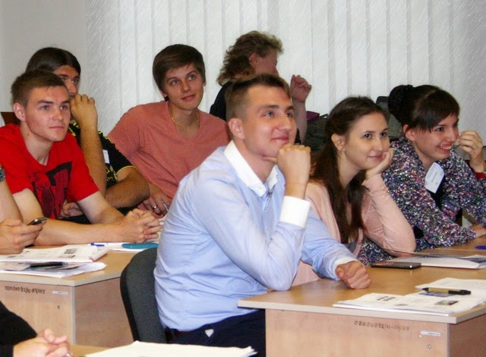
Студентам було…
Весело

Slide 13
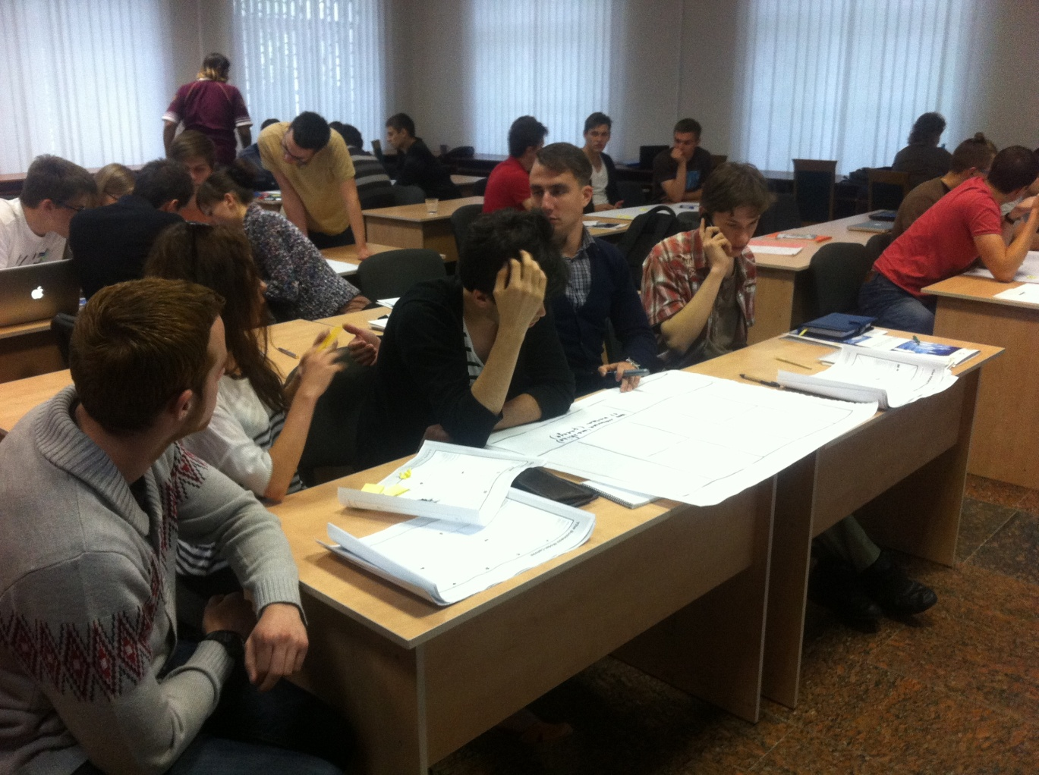
Студентам…
Довелось попрацювати

Slide 14
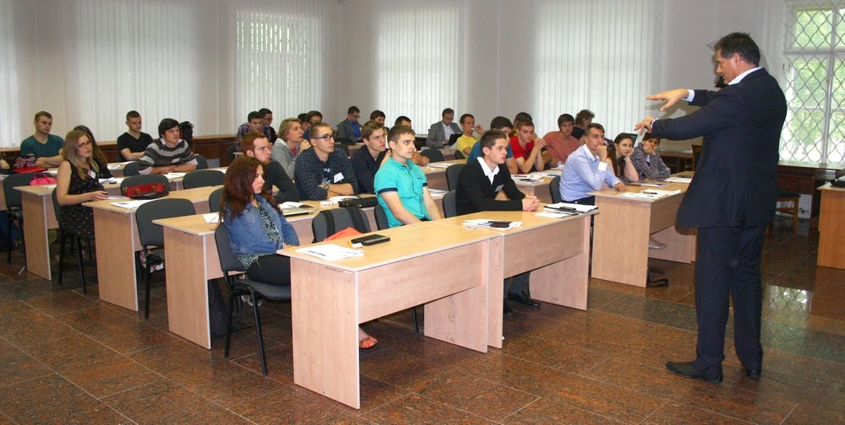
Але їм сподобалось

Slide 15
Далі
Другий раунд тренінгів (вересень)
Розроблення проектів в режимі відео/онлайн консультацій з менторами
Оцінювання проектів комісією
Заключна конференція і нагородження переможців

Slide 16
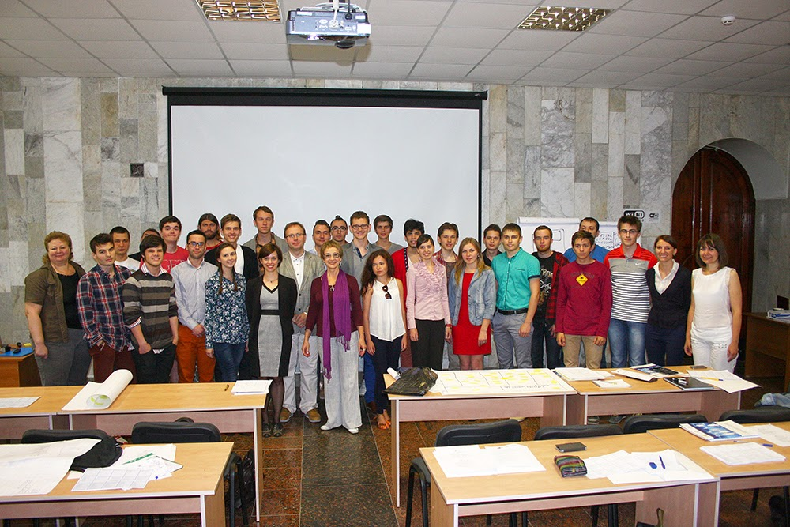

Slide 17
Сайт конкурсу
http://www.virtualhighwayua.org/

